Slide 1

Toán 2

Slide 2
Toán 2

Slide 3


Bài 1: Số?
M: 2 dm + 3 dm =
5 dm
5 dm – 3 dm =
2 dm
4 m + 6 m =
10 m
10 m – 6 m =
4 m

Slide 4
Bài 1: Số?
5 dm + 8 dm =
13 dm
65 m – 30 m =
35 m
26 dm + 45 dm =
71 dm
51 m – 16 m =
35 m

Slide 5
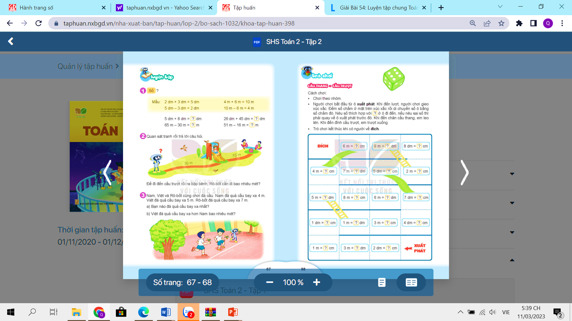
Bài 2: Quan sát tranh rồi trả lời câu hỏi:
Để đi đến cầu trượt rồi ra bập bênh, Rô-bốt cần đi bao nhiêu mét?

Slide 6

Để đi từ cầu trượt ra bập bênh, Rô –bốt cần đi:
45 m
30 m + 15 m =

Slide 7
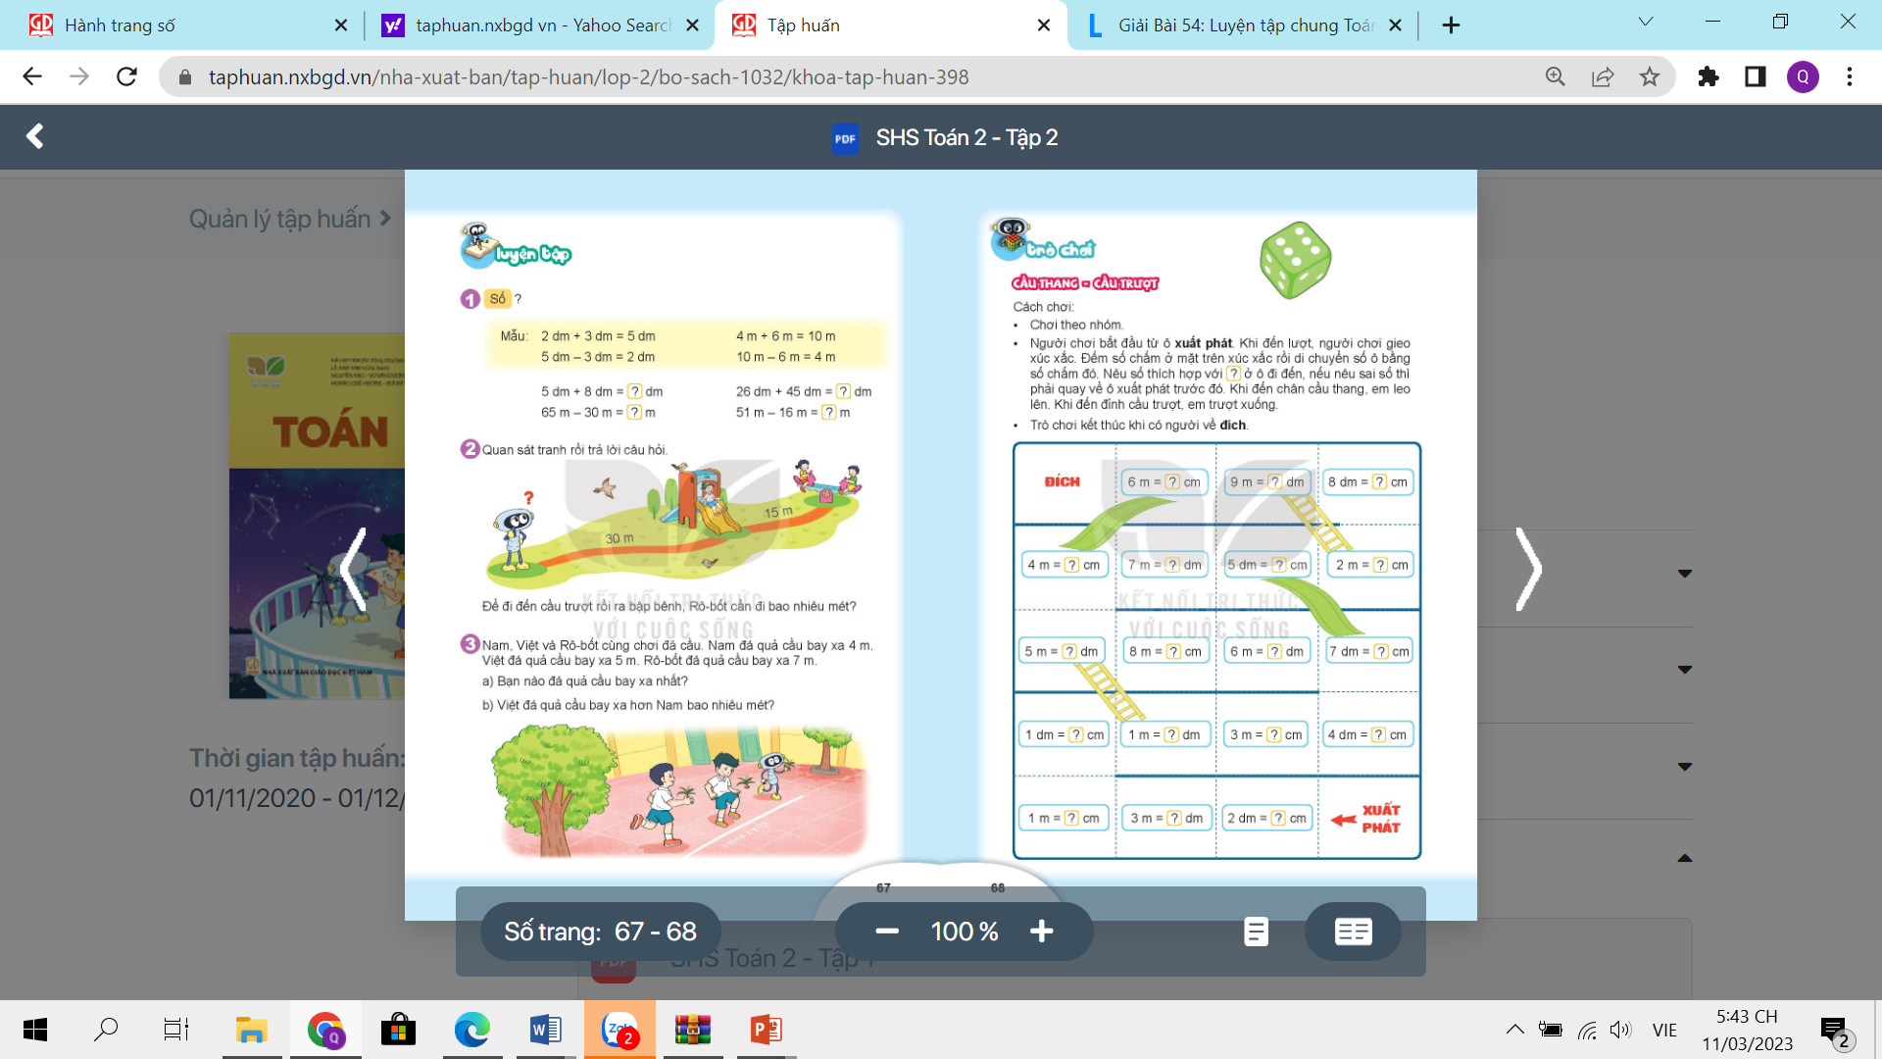
Nam, Việt và Rô-bốt cùng chơi đá cầu. Nam đá quả cầu bay xa 4 m. Việt đá quả cầu bay xa 5 m. Rô-bốt đá quả cầu bay xa 7 m.
a. Bạn nào đá quả cầu bay xa nhất?
b. Việt đá quả cầu bay xa hơn Nam bao nhiêu mét?

Slide 8
a. 4 m < 5 m < 7 m
Vậy bạn Rô-bốt đá quả cầu bay xa nhất.
b. Việt đá quả cầu bay xa hơn Nam số mét là:
5 m – 4 m = 1 m

Slide 9
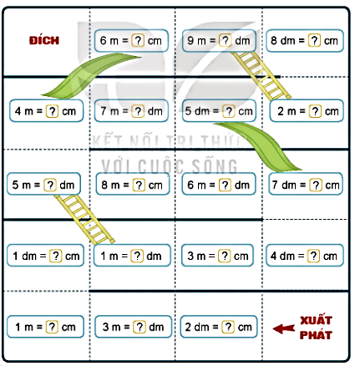
600cm
90 dm
80 cm
400cm
70 dm
50 cm
200cm
50 dm
800cm
60 dm
70 cm
10 cm
10 dm
300 cm
40 cm
100 cm
30 dm
20 cm

Slide 10



